Slide 1
Pycharm
Entwicklungsumgebung für Python

Slide 2
Agenda
Grundlagen
Erste Schritte
Bibliotheken
Eingabeunterstützung

Slide 3
Grundlagen
Programmiersprache: Python
Abgelegt als Quelltext
Text = Textdatei(en)
Editor: quasi jeder
Notes:
Wir möchten das Projekt Sophy mit der Programmiersprache Python umsetzen. Zu Python werden wir noch eine separate Präsentation haben.
Programme, fast egal in welcher Programmiersprache, werden im so genannten Quelltext abgelegt.
Quelltext besteht, wie der Name schon sagt, aus Text, also Buchstaben, die man lesen kann.
Davon kann es mehrere Dateien geben – bei größeren Projekten ist das empfehlenswert, damit jeder Entwickler an einer anderen Datei arbeiten kann, ohne auf den anderen zu warten.
Dieser Text kann mit beinahe beliebigen Editoren geschrieben und verändert werden. Unter Windows wäre Notepad oder Notepad++ möglich, unter Linux würde Nano gehen.

Slide 4
Grundlagen
Nach dem Schreiben:
Compilieren
Ausführen
Fehler beheben
Versionskontrolle
Editor: keine Unterstützung
Lösung: IDE (Integrated Development Environment)
Notes:
Auf das Schreiben eines Programms folgen weitere Schritte, nämlich
Compilieren: den Text für den Computer ausführbar machen
Ausführen: das Programm laufen lassen
Falls Fehler auftreten: Fehlerausgabe analysieren und Fehler beheben
Versionskontrolle: Quellcode anderen zugänglich machen
Für jeden dieser Schritte gibt es ein separates Programm.
Ein Editor wie Notepad, Notepad++ oder nano hilft nur beim Eintippen des Programms, nicht jedoch bei den Folgeschritten.
Die Lösung für dieses Problem ist ein Integrated Development Environment (IDE).
Außer dem Eintippen des Programms gibt es dort Buttons oder Menüeinträge für die o.g. Aktionen. Das spart viel Zeit

Slide 5


Grundlagen
IDE für Python: Pycharm
Firma: Jetbrains
Kostenlose Community Edition
Windows
Linux
Notes:
Eine beliebte IDE für Python is PyCharm. Die Firma Jetbrains stellt eine Community Edition kostenlos zur Verfügung.
PyCharm gibt es sowohl für Windows als auch für Linux.
Die Logos sind Eigentum der Rechteinhaber.

Slide 6
Installation
PyCharm ist bereits installiert
Installationsanleitung in ausgeblendeten Folien
ggf. Java Update nötig
Anleitung https://gist.github.com/ribasco/fff7d30b31807eb02b32bcf35164f11f oder https://bit.ly/2Tx192N
Notes:
Die derzeit (2019-02-05) aktuelle Version von PyCharm hat Schwierigkeiten mit der Java Runtime. Es hängt sich auf und reagiert nicht mehr.
Installiert ist bei Raspbian 2018-11 die Java Version 1.8.65. (Prüfen mit java -version)
Daher muss in diesem Fall die Java Runtime aktualisiert werden. Dieser Schritt entfällt ggf. bei neueren Versionen von Raspbian, die ein neueres Java mitbringen.
Eine neuere Version von Java gibt es schon lange, sie wurde jedoch noch nicht in Raspbian integriert.
Siehe auch: https://raspberrypi.stackexchange.com/questions/79500/pycharm-2017-3-3-hangs

Slide 7
Installation
sudo apt-get purge oracle*
sudo apt-get update
sudo apt-get upgrade
sudo apt-get remove oracle*
java -version
reboot
Notes:
Alternative Vorgehensweise, die auf Java von Oracle verzichtet und die IcedTea-Variante von Red Hat benutzt.

Slide 8
Installation
wget https://download.jetbrains.com/python/pycharm-community-2018.3.5.tar.gz
wget: Kommandozeilen-Browser
GZ-Datei: Zip-Format von Linux
TAR-Datei: Tape Archiver (eine Art Backup-Format)
Notes:
Zunächst laden wir PyCharm aus dem Internet herunter.
Den Download-Link müssen wir nicht eintippen, sondern können ihn von der PyCharm Webseite https://www.jetbrains.com/pycharm/ ermitteln (auch damit wir die aktuellste Version bekommen).

Slide 9
Installation
tar -xzf pycharm-community-2018.3.5.tar.gz
tar: Programm zur Bearbeitung eines Backups
-x: extract
-z: zip (gepackte Daten verarbeiten)
-f: file (Datei als Eingabe verwenden)
Notes:
Die heruntergeladene Datei wird entpackt und das große Archiv in seine einzelnen Dateien aufgeteilt.

Slide 10
Installation
mv pycharm-community-2018.3.5 pycharm
rm pycharm-community-2018.3.5.tar.gz
Notes:
Der Name des Verzeichnisses kann etwas verkürzt werden, das Archiv brauchen wir nicht mehr.

Slide 11
Installation
cd pycharm/bin
./pycharm.sh
Keine Settings importieren
Lizenzbedingungen akzeptieren
Theme: nach Belieben
Script: erzeugen
Plugins: Markdown installieren
Notes:
Durch die weitere Installation wird mit einem Wizard geführt.

Slide 12
Installation
Menü-Editor
Starten von Menü / Preferences / Main Menu Editor
Kommando: /home/pi/pycharm/bin/pycharm.sh
Icon: /home/pi/pycharm/bin/pycharm.png
Kann auf den Desktop gezogen werden
Alternativ: Link auf dem Desktop
„Explorer“: /home/pi/pycharm/bin öffnen
pycharm.sh mit Strg+Shift auf den Desktop ziehen
Nachteil: kein Icon
Notes:
Über den Menü-Editor kann ein neuer Menüeintrag für PyCharm erstellt werden.
Sobald dieser im Menü vorhanden ist, kann man ihn von dort auf den Desktop ziehen.
Sieht hübsch aus und hat ein eigenes Icon.
Eine Alternative wäre, einen Link auf dem Desktop abzulegen.

Slide 13
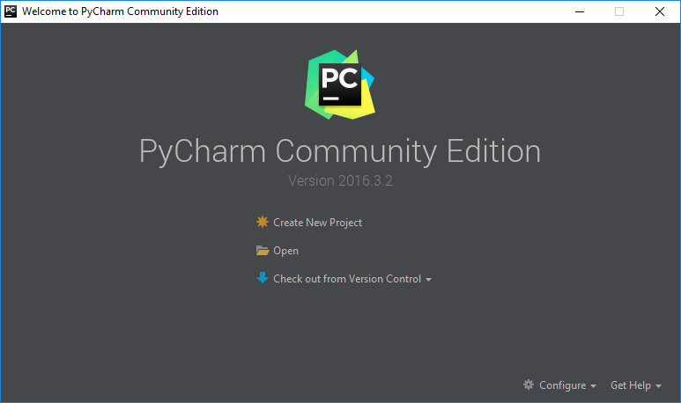
Erste Schritte
Projekt
Python Version
Bibliotheken
Fenster
…
Notes:
Ganz zu Beginn möchte PyCharm ein Projekt haben.
Damit Pycharm die zusätzlichen Funktionen wie Compilieren und Ausführen zur Verfügung stellen kann, muss es ein paar Zusatzangaben haben.
Dazu gehören:
mit welcher Python Version das Programm ausgeführt werden soll (Python 2 oder Python 3)
welche Bibliotheken das Programm braucht und wo die zu finden sind
Wie die Fenster angeordnet sein sollen, damit ihr optimal mit Pycharm arbeiten könnt

Slide 14
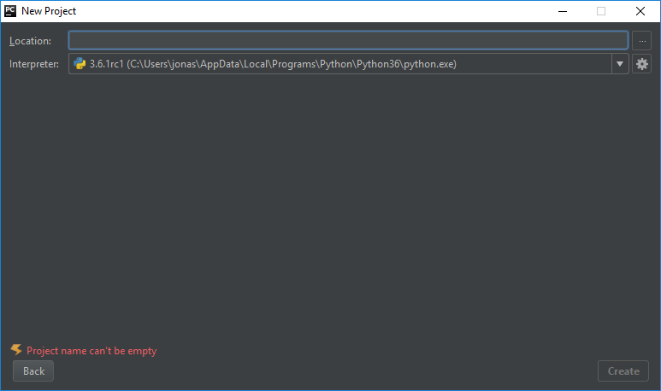
Erste Schritte
Speicherort des Projekts
Installationsordner von Python
Notes:
Damit das Projekt gespeichert werden kann, braucht es einen Ordner, in dem Pycharm die Dateien ablegt, die es selbst benötigt.
Im gleichen Ordner werden später auch die Dateien für den Quellcode abgelegt.

Slide 15
Erste Schritte
Hohe Auslastung?
Warten …
Notes:
Zu Beginn indexiert PyCharm die Bibliotheken, um die Eingabeunterstützung aufzubauen etc.
Dieser Vorgang kann ein paar Minuten dauern. Während dieser Zeit ist der Raspberry ziemlich ausgelastet und man kann mit ihm nicht mehr besonders gut arbeiten.
Diese Zeit sollte man einfach abwarten. Es gibt eine Fortschrittsanzeige.

Slide 16
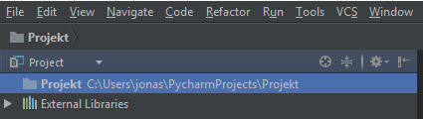
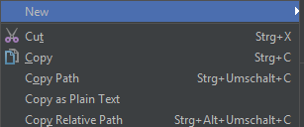
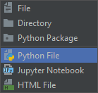
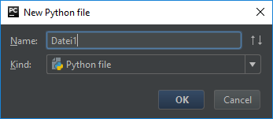
Erste Schritte
Rechtsklick
Notes:
Um eine neue Python-Datei anzulegen, kann mit der rechten Maustaste auf das Projekt geklickt werden und dann New/Python File angeklickt werden.
Pycharm fragt nach dem Namen und legt dann eine leere Datei an.

Slide 17
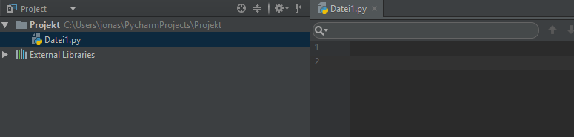
Erste Schritte
Notes:
Die Python Datei gehört dann zum Projekt und kann angezeigt und editiert werden (Doppelklick).

Slide 18
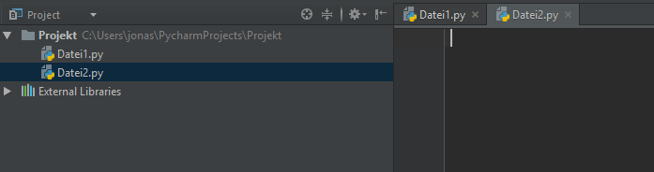
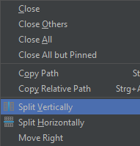
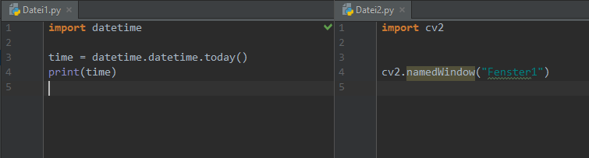
Erste Schritte
Rechtsklick
Notes:
Manchmal möchte man zwei Dateien gleichzeitig im Blick haben, z.B. wenn man wissen möchte, wie man einen anderen Programmteil benutzt.
Dann bietet es sich an, eine Datei in eine zweite Ansicht zu verschieben.
Das gelingt mit einem Rechtsklick auf den Titel der geöffneten Datei und Auswahl von „Split vertically“ oder „Split horizontally“.

Slide 19
Bibliotheken
Nicht alles selbst programmieren
Viele Dinge kostenlos
Bildverarbeitung (Zuschneiden, Kontrast, Helligkeit, …)
Mathematik-Funktionen (Komplexe Zahlen, Koordinatensysteme, …)
Dateiverarbeitung (JPG, PNG, XLS, PDF, HTML, …)
Musik (Lautstärke, Tongeneratoren, …)
uvm.
Notes:
Um Entwicklungszeit zu sparen, um vom Wissen und Können anderer zu profitieren und um eigene Fehler zu minimieren, setzt man in der Software-Entwicklung Bibliotheken ein.
Viele Dinge gibt es kostenlos, man sollte aber auf die Lizenz achten. Manche Lizenzen erfordern, dass man die eigene Entwicklung unter der gleichen Lizenz, also ebenfalls kostenlos, weitergibt.

Slide 20
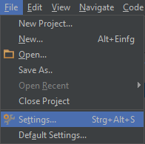
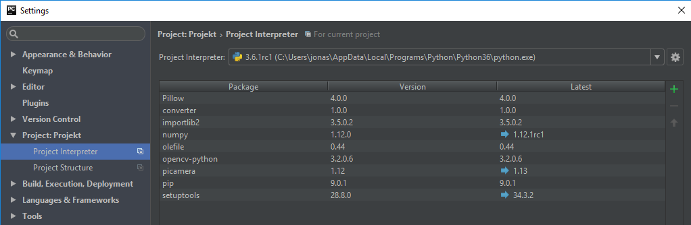
Bibliotheken
Installierte Bibliotheken
Notes:
Bibliotheken werden bei PyCharm über File/Settings eingebunden.
Im Dialog muss man sich auf die Suche nach „Project Interpreter“ machen.
Über das +-Symbol kann man dann weitere Bibliotheken hinzufügen.
Ggf. braucht PyCharm wieder etwas Zeit, um die neuen Bibliotheken zu analysieren, damit die farbliche Hervorhebung (Syntax Highlighting) und die Vorschläge (Intellisense) funktionieren.

Slide 21
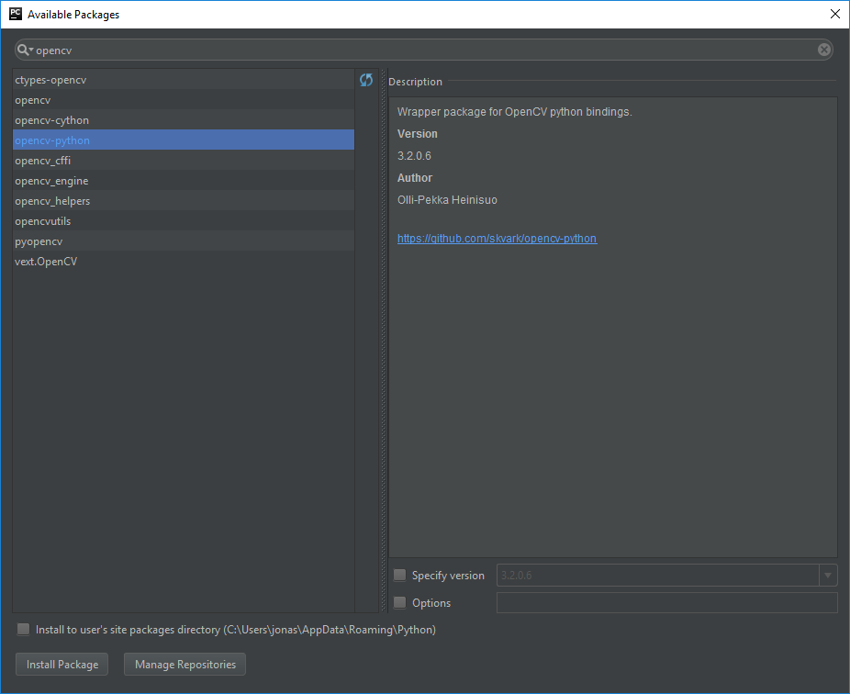
Bibliotheken
Notes:
Bibliotheken können über ihren Namen gesucht und installiert werden.
Das Problem ist oftmals, den Namen herauszufinden. Wer hätte gedacht, dass OpenCV für Bildverarbeitung steht oder Pandas zum Verarbeiten von Tabellen?

Slide 22
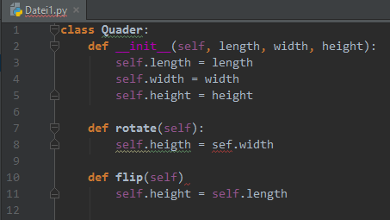

Eingabeunterstützung
Notes:
PyCharm bietet Unterstützung beim Programmieren schon während der Eingabe an.
Andere Programme müssen den Code erst ausführen, um Fehler zu erkennen.
Die Unterstützung fällt unterschiedlich aus:
Erkannte Befehle werden farblich hervorgehoben.
Fehler werden rot unterstrichen
Mögliche Fehler werden grün unterstrichen
Es gibt hilfreiche Tooltips, die erklären, was der Fehler ist
Verstöße gegen die offiziellen Python-Programmierrichtlinien (PEP) werden gemeldet.

Slide 23
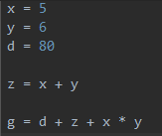
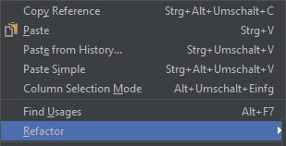
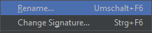
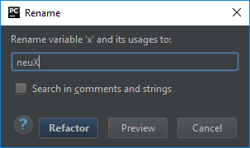
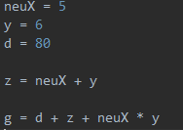
Eingabeunterstützung
Notes:
Eine wichtige Unterstützung ist das Umbenennen von Variablen.
Anstatt jede Stelle von Hand anzupassen, kann PyCharm alle Vorkommen ersetzen – aber nicht so stupide wie Suchen+Ersetzen.

Slide 24
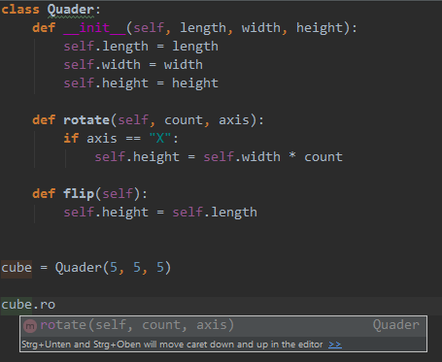
Eingabeunterstützung

Slide 25
Zusammenfassung
Grundlagen
Python = Textdateien
Erste Schritte
Projekt anlegen
Datei anlegen
Ansichten aufteilen
Bibliotheken
anzeigen
installieren

Slide 26
Zusammenfassung
Eingabeunterstützung
Fehler vor dem Ausführen erkennen
Umbenennen
Vorschläge beim Tippen

Slide 27
Fragen

